Slide 1


Pasiruošimo VBE II daliai konsultacija:
Probleminio klausimo svarstymas

Slide 2
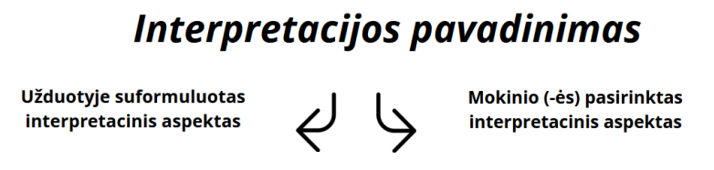
Lietuvių kalbos ir literatūros valstybinio brandos egzamino II dalis
Grožinio teksto interpretavimas. Pavadinimas
Rašinio pavadinimas gali būti arba užduotyje suformuluotas (1) interpretacinis aspektas, arba mokinio (-ės) pasirinktas (2) interpretacinis aspektas.
(VBE rašymo užduočių vertinimo instrukcijos paaiškinimas, 2023)
https://www.nsa.smm.lt/wp-content/uploads/2024/09/GROZINIO-TEKSTO-INTERPRETAVIMAS.Uzduotis-ir-paaiskinimas.pdf

Slide 3
Lietuvių kalbos ir literatūros valstybinio brandos egzamino II dalis
Grožinio teksto interpretavimas. Pavadinimas
PAVADINIMAS
Užduotyje suformuluotas interpretacinis aspektas |  | Mokinio (-ės) pasirinktas interpretacinis aspektas
Didmiesčio vaizdavimas (ištrauka iš Jurgio Savickio novelės „Velnio šeinė katarinka“) Įtampa tarp viešumo ir anonimiškumo (Ramunės Brundzaitės eilėraštis „Slėpynės“) Žmogaus ir gamtos ryšys (ištrauka iš Vinco Mykolaičio-Putino romano „Altorių šešėly“) |  | Žmogaus tuštybės tema (ištrauka iš Jurgio Savickio novelės „Velnio šeinė katarinka“)
https://www.nsa.smm.lt/wp-content/uploads/2024/09/GROZINIO-TEKSTO-INTERPRETAVIMAS.Uzduotis-ir-paaiskinimas.pdf

Slide 4
Lietuvių kalbos ir literatūros valstybinio brandos egzamino II dalis
Grožinio teksto interpretavimas. Kontekstas
INTERPRETACINIS ASPEKTAS
Įžanga. Platesniame kontekste aptarti interpretacinį aspektą. Aptariant interpretacinį aspektą platesniame kontekste paisyti duoto teksto (fragmento) logikos.
TEKSTAS (FRAGMENTAS)
Dėstymas. Konteksto tiek, kiek pats tekstas iš savęs atveria platesnio konteksto galimybių.

Slide 5
Lietuvių kalbos ir literatūros valstybinio brandos egzamino II dalis
Grožinio teksto interpretavimas. Kontekstas
INTERPRETACINIS ASPEKTAS
KONTEKSTAS
TEKSTAS
KONTEKSTAS

Slide 6
Lietuvių kalbos ir literatūros valstybinio brandos egzamino II dalis
Grožinio teksto interpretavimas. Kontekstas
Nuo pirmų eilėraščio eilučių skaitome lyrinės subjektės paradoksalias įžvalgas apie savo aplinką – miestą. Pirmoje eilutėje lyrinė subjektė atskleidžia savo intenciją (norą ar būtinumą) slėptis, tačiau miestas to pasiūlyti negali („Šis miestas per mažas“), nes čia gali sutikti ir tuos, kuriuos nori sutikti, ir tuos, kurių mieliau vengtum (1 posmas). Antrame posme sakoma, kad dažniausiai su kitais susiduriama prekybos centruose, kurie yra tarsi paties miesto metonimijos. Prancūzų filosofas Henri Lefebvre’as, svarstęs apie kapitalizmo įtaką miestui, teigė, kad prekybos centras yra sukonstruotas kaip miestas mieste su savo schemomis ir taisyklėmis. Anot jo, prekybos centrai prekiauja emocijomis, čia žmonės ateina ne tik apsipirkti, bet ir pabendrauti ar tiesiog pabūti šiltoje (ar vėsioje), šviesioje, švarioje aplinkoje. Todėl paradoksalu atrodo, kad eilėraščio lyrinė subjektė toje vietoje, kuri skirta bendrauti ir patirti kapitalizmo euforiją, ieško vienatvės, nori pasislėpti, tapti nepastebima („tenka slėptis“). Taigi, eilėraštyje reflektuojamas modernaus gyvenimo paradoksas – buvimas tarp daugybės žmonių (viešumas) ir siekis pasislėpti (privatumas, anonimiškumas). Vietos nuoroda antrame posme („ten tenka slėptis už skalbimo miltelių“) gali reikšti subjektės intenciją visiškai išnykti iš kitų žmonių akiračio (lyg būtum nešvarumas, dėmė) ir kartu – kaip sakoma eilėraštyje – tai „subtili nuoroda į sielos išskaistinimą“. Žodžių junginys „sielos išskaistinimas“ priklauso krikščioniškam kontekstui ir suponuoja apsunkusią žmogaus sąžinę, nuodėmingumą. Galbūt būtent dėl tų „nuodėmių“ modernūs žmonės vieni kitų ir vengia, nori slėptis, užsisklęsti?
Kontekstas turėtų pastiprinti plėtojamą mintį.
https://www.nsa.smm.lt/wp-content/uploads/2024/09/Grozinio-teksto-interpretavimas.-Auksteniojo-lygio-darbu-pavyzdziai-ir-ju-vertinimas_AR.pdf

Slide 7
Lietuvių kalbos ir literatūros valstybinio brandos egzamino II dalis
Grožinio teksto interpretavimas. Stilius
Didmiesčio vaizdavimas (ištrauka iš Jurgio Savickio novelės „Velnio šeinė katarinka“)
„Paryžius visada gera idėja“, – viename savo filme ištarė legendinė aktorė Audrey Hepburn. Šis Europos didmiestis laikomas meno, mokslo, kultūros centru, tituluojamas meilės miestu, todėl iki pat šiol į Paryžių žmonės vyksta vedami įvairiausių interesų, o garsioji kino ikonos ištarta frazė tapo netgi kelionių agentūrų reklaminiu šūkiu. Tačiau Paryžius neretam tampa ne tik svajone, bet ir išbandymu. Lietuvių modernisto Jurgio Savickio novelėje „Velnio šeinė katarinka“ iškeliama problema, kas nutinka, kai su didelio miesto pagundomis susiduria „mažas“ žmogus, o pats didmiestis vaizduojamas tarsi teatro scena, viliojanti ryškiomis spalvomis ir traukianti į painų iliuzijų pasaulį. https://www.nsa.smm.lt/wp-content/uploads/2024/09/Grozinio-teksto-interpretavimas.-Auksteniojo-lygio-darbu-pavyzdziai-ir-ju-vertinimas_AR.pdf
Teksto interpretacija rašoma moksliniu stiliumi, analitine kalba. Tikimasi, kad teksto interpretacijoje bus galima atpažinti mokslinio stiliaus elementus. Svarus samprotavimas įžangoje galėtų būti įmanomas variantas.

Slide 8
Lietuvių kalbos ir literatūros valstybinio brandos egzamino II dalis
 | Bendrasis ir išplėstinis kursas
Užduoties pobūdis | Rašymas Pateikiamos dviejų tipų užduotys: grožinio teksto interpretavimas (1) ir probleminio klausimo pagal pateiktą grožinį tekstą svarstymas, remiantis kultūrine patirtimi (2). Kandidatas pasirenka vieną užduotį ir kuria tekstą. Kiekvieno tipo užduotis turi du pasirinkimus. Pereinamuoju laikotarpiu (2025 ir 2026 m.) vienas tekstas interpretavimui parenkamas iš privalomų kūrinių. (VBE rašymo užduočių vertinimo instrukcijos paaiškinimas, 2023; Kalbų valstybinių brandos egzaminų užduočių aprašas, 2024 (projektas)
Iš viso taškų | 70 taškų (ta pati vertinimo instrukcija bendrajam ir išplėstiniam kursui, privalomam kūriniui ir neprivalomam)
Trukmė | 240 min. = 4 val.
2024-10-10 konsultacija

Slide 9
Lietuvių kalbos ir literatūros valstybinio brandos egzamino II dalis
Lietuvių kalbos ir literatūros (B) privalomų kūrinių sąrašas | Lietuvių kalbos ir literatūros (A) privalomų kūrinių sąrašas
K. Donelaitis, „Metai“ (ištraukos) A. Baranauskas, „Anykščių šilelis“ Maironis, pasirinkti eilėraščiai V. Mykolaitis-Putinas, „Altorių šešėly“ ir pasirinkti eilėraščiai B. Sruoga, „Dievų miškas“ | K. Donelaitis, „Metai“ J. V. Gėtė (J. W. Goethe), „Faustas“ (ištraukos) A. Mickevičius (A. Mickiewicz), pasirinkti eilėraščiai ar pasirinktos poemos (dramos) ištraukos A. Baranauskas, „Anykščių šilelis“ Maironis, pasirinkti eilėraščiai V. Mykolaitis-Putinas, „Altorių šešėly“ ir pasirinkti eilėraščiai J. Savickis, pasirinktos novelės B. Sruoga, „Dievų miškas“ A. Škėma, „Balta drobulė“
https://www.nsa.smm.lt/wp-content/uploads/2024/10/Lietuviu-kalbos-ir-literaturos_BK_LS-2.pdf
https://www.nsa.smm.lt/wp-content/uploads/2024/10/Lietuviu-kalbos-ir-literaturos_AK_LS-2.pdf

Slide 10
Lietuvių kalbos ir literatūros valstybinio brandos egzamino II dalis
 | Bendrasis ir išplėstinis kursas
Užduoties pobūdis | Rašymas Bendrasis kursas Kiekvienoje užduotyje pateikiami nukreipiamieji klausimai. Mažiausia sukurto teksto apimtis – 400 žodžių. (Pakankama apimtis aukščiausiems taškams surinkti.) Išplėstinis kursas Mažiausia sukurto teksto apimtis – 450 žodžių. (Pakankama apimtis aukščiausiems taškams surinkti.) (VBE rašymo užduočių vertinimo instrukcijos paaiškinimas, 2023; Kalbų valstybinių brandos egzaminų užduočių aprašas, 2024 (projektas)
2024-10-10 konsultacija

Slide 11
Lietuvių kalbos ir literatūros valstybinio brandos egzamino II dalis
Kas dar rūpi?
Klausimas | Atsakymas
Ar per egzaminą galima tikėtis teksto iš užsienio autoriaus kūrinio? | Lietuvių kalbos ir literatūros išplėstinio ir bendrojo kurso brandos egzaminų užduočių pavyzdžiai leidžia manyti, kad galima tikėtis užsienio autoriaus kūrinio. https://www.nsa.smm.lt/wp-content/uploads/2023/08/LKL-BE_Uzduotys_isplestiniam_ir_bendrajam_kursui_2023.pdf
Ar duoti tekstai bus skirtingų literatūros rūšių? | Lietuvių kalbos ir literatūros išplėstinio ir bendrojo kurso brandos egzaminų užduočių pavyzdžiai leidžia manyti, kad galima tikėtis skirtingų literatūros rūšių tekstų. https://www.nsa.smm.lt/wp-content/uploads/2023/08/LKL-BE_Uzduotys_isplestiniam_ir_bendrajam_kursui_2023.pdf
Ar galės mokiniai naudotis privalomu kūriniu egzamino metu? | Lietuvių kalbos ir literatūros <...> valstybinio brandos egzamino antrosios dalies vykdymo patalpoje <...> pastatomi ne mažiau kaip 2 kompiuteriai su elektronine lietuvių kalbos ir literatūros chrestomatija III–IV gimnazijos klasei ir kitos numatytos priemonės. https://e-seimas.lrs.lt/portal/legalAct/lt/TAD/de2498523ef311efb121d2fe3a0eff27?jfwid=7c17ylzm6
2024-10-10 konsultacija

Slide 12
Lietuvių kalbos ir literatūros valstybinio brandos egzamino II dalis
Probleminio klausimo svarstymas. Panašumai ir skirtumai
Samprotavimo rašinys probleminio klausimo svarstymas
Probleminio klausimo svarstymas remiantis pateiktu tekstu – tai samprotavimo rašinys, kuriame rašantysis, atsižvelgdamas į pateikto teksto tematiką ir jame keliamas problemas, plačiau svarsto įvairiomis susijusiomis (moralės, istorijos, visuomeninio gyvenimo, politikos, meno) temomis, kritiškai žvelgia į tikrovės reiškinius. Tokiam rašiniui būdingas subjektyvus vertinimas, bet gana formali publicistinio stiliaus raiška. (VBE rašymo užduočių vertinimo instrukcijos paaiškinimas, 2023)
2024-09-12 pristatymas

Slide 13

Lietuvių kalbos ir literatūros valstybinio brandos egzamino II dalis
Probleminio klausimo svarstymas. Panašumai ir skirtumai
Analizę privalu susieti su vieno iš privalomų autorių kūryba ir literatūriniais (kultūriniais) kontekstais; be to, galima remtis ir asmenine (kultūrine, visuomenine, emocine) patirtimi. (Lietuvių kalbos ir literatūros brandos egzamino programa, 2017) |  | Svarstant užduotyje nurodytu probleminiu klausimu, būtina remtis pateiktu tekstu. (VBE rašymo užduočių vertinimo instrukcijos paaiškinimas, 2023) Probleminio klausimo pagal pateiktą grožinį tekstą svarstymas, remiantis kultūrine patirtimi. (Kalbų valstybinių brandos egzaminų užduočių aprašas, 2024) Kultūrinė patirtis – literatūrinis apsiskaitymas, istorijos, visuomenės gyvenimo aktualijų išmanymas. (Lietuvių kalbos ir literatūros brandos egzamino (rašymo dalies) vertinimo instrukcija, 2023)
2024-09-12 pristatymas

Slide 14

Lietuvių kalbos ir literatūros valstybinio brandos egzamino II dalis
Probleminio klausimo svarstymas. Panašumai ir skirtumai
Privalomo autoriaus kūryba (Lietuvių kalbos ir literatūros brandos egzamino programa, 2017) |  | Pateiktas grožinis tekstas (fragmentas) Pereinamuoju laikotarpiu (2025 ir 2026 m.) vienas tekstas interpretavimui parenkamas iš privalomų kūrinių. (Kalbų valstybinių brandos egzaminų užduočių aprašas, 2024; Lietuvių kalbos ir literatūros bendroji programa, 2022)
2024-09-12 pristatymas

Slide 15
Lietuvių kalbos ir literatūros valstybinio brandos egzamino II dalis
Probleminio klausimo svarstymas. Panašumai ir skirtumai
Užduotyje pateikiamas literatūros tekstas (fragmentas) ir suformuluotas probleminis klausimas, kurį teksto kūrėjas turi svarstyti savo rašinyje. Rašinio pavadinimas turi būti užduotyje suformuluotas probleminis klausimas.
Užduotyje suformuluotas probleminis klausimas nekeičiamas.
.

Slide 16
Lietuvių kalbos ir literatūros valstybinio brandos egzamino II dalis
Probleminio klausimo svarstymas. Skirtumai
Rašinio pavadinimas yra užduotyje suformuluotas probleminis klausimas.
.
Pateiktas grožinis tekstas (fragmentas)

Slide 17
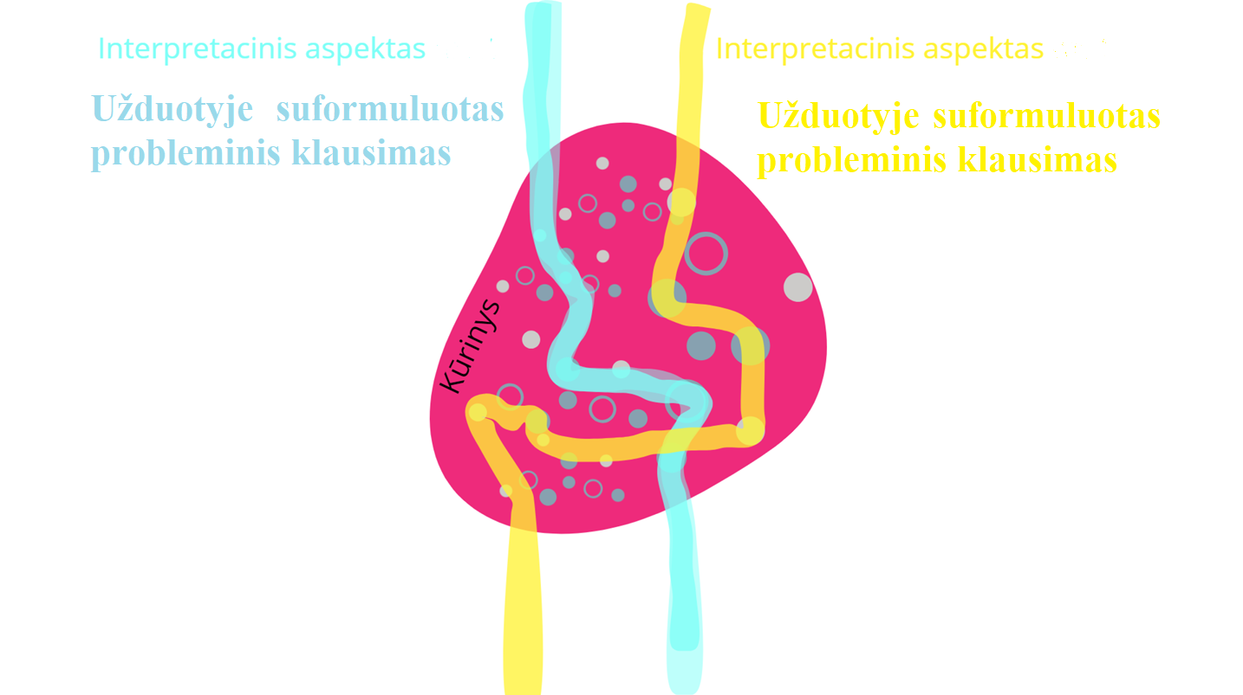
Lietuvių kalbos ir literatūros valstybinio brandos egzamino II dalis
Probleminio klausimo svarstymas. Panašumai ir skirtumai
.

Slide 18
Lietuvių kalbos ir literatūros valstybinio brandos egzamino II dalis
Probleminio klausimo svarstymas. Skirtumai
Atidusis skaitymas
(angl. close reading)
.
Pvz., išankstinės nuostatos apie autorių
Pvz., išankstinės nuostatos apie kūrinį
Pateiktas grožinis tekstas (fragmentas)
Pvz., išankstinės nuostatos apie amžiaus tarpsnius
Pvz., išankstinės nuostatos apie...

Slide 19
Lietuvių kalbos ir literatūros valstybinio brandos egzamino II dalis
Probleminio klausimo svarstymas. Skirtumai
Rašinio pavadinimas yra užduotyje suformuluotas probleminis klausimas.
.
Pateiktas grožinis tekstas (fragmentas)
Tam reikalinga teksto suvokimo kompetencija – t. y. gebėjimas atidžiai perskaityti ir suvokti teksto prasmes, jame keliamas problemas, įžvelgti užduotyje suformuluoto klausimo ir pateikto teksto ryšį.
https://www.nsa.smm.lt/wp-content/uploads/2023/12/VBE-rasymo-uzduociu-vertinimo-instrukcijos-paaiskinimas_20231117.pdf

Slide 20
Lietuvių kalbos ir literatūros valstybinio brandos egzamino II dalis
Probleminio klausimo svarstymas. Skirtumai
Kaip išlikti autentiškam vartotojiškame pasaulyje?
Keltuvas kyla, keltuvas sminga. Švarūs, solidūs biznieriškai išsikvėpinę masonai (mezzanine⁷ stabteli ir ekspresas⁸) išeina. Keturi Čankaišeko⁹ karininkai su įraudusiais nuo kokteilių skruostikauliais, pabrėžtai malonūs ir vikrūs, palieka keltuvą vienuoliktajame. Susiglaudę stovi keturi lenkų dvasiškiai. Antanas Garšva išleidžia juos paskutiniame aukšte.
„Aštuonioliktas“, sako jis lenkiškai.
„O sūnau!“, maloniai nustemba vienas ir iškelia ranką, lyg laimindamas. Maloni senutė skaito poeziją. [...] Ji skaito poeziją po Antrojo pasaulinio karo. Ji nedirba, ji gyvena iš kapitalo, o man belieka būti rato dantimi keltuve. Mano veidas, mano ranka baltoje pirštinėje, mano povyza, mano išieškotas kalbėjimas – esu sąžiningas rato dantis.
Vieną kartą augalas pasistiebė, šaknys išsirovė iš žemės, marga plaštakė skrenda virš pievos.
Vieną kartą – – – zauras išsižiojo, ir laksto plunksna gaidas berašant. Vieną kartą susiglaudė minkštakūniai, ir apie meilę dainuoja poetai. Vieną kartą laiko ratas pasisuko atgal, ir aš pavirtau į rato dantį. Ir aš nenustebsiu, jei mano ainiai pavirs asilais, pelargonijomis ir pagaliau akmenimis. Koks nemalonumas! Du akmenys gulės šalia ir nepajėgs plepėti. [...]
Norėčiau būti akmeniu, vandeniu, mėnuliu, žvaigžde. Su akimis ir aplinkos pajutimu. Tenoriu stebėti ir žinoti stebėjimą. Bet man sunku pavirsti mašinos sraigtu, nes tebeprisimenu Elenos kumščių dūžius į mano kambario duris. Aš neįleidau jos. Girdėjau, kaip ji šaukė mano vardą ir kūkčiojo, ir pyko, ir lėtais žingsniais stabtelėdama nulipo laiptais. Ir pro langą mačiau ją einančią gatve. Jos veidą, ji kelis kartus žvilgterėjo į viršų. Ir man sunku, nes tebenoriu rašyti. Elena padės man parašyti?
Kraštutinis individualizmas? Senas, egoistinis savo artimo išnaudojimas? [...] Specialiai suorganizuoti kentėjimą ir medžiagą, kad laimėtum padorų eilėraštį?
Pasisamdyti tarną?
Jis eis paskui mane, išskleidęs skėtį virš mano galvos, ir aš galėsiu stebėti ir analizuoti lietų, kuris manęs nesušlapina. Bet aš noriu eiti vienas, neapdengta galva, ir te niekas man nepadeda. Up ir down, up ir down. Senos legendos nežūsta. Sizifo beprasmiškume glūdi tiesa. Kai Sifizas pargrius, kitas atsirems į akmenį.
.
(Antanas Škėma, „Balta drobulė“, Rinktiniai raštai I, parengė Algirdas Landsbergis, Vilnius: Vaga, 1994, p. 305–306.)

Slide 21
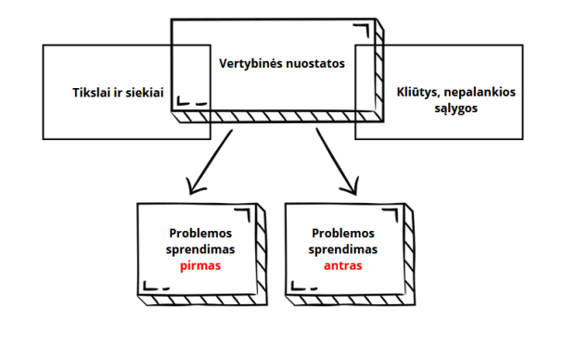
Lietuvių kalbos ir literatūros valstybinio brandos egzamino II dalis
Probleminio klausimo svarstymas. Skirtumai
Perskaito atidžiai (angl. close reading) pateiktą tekstą (fragmentą), siedami su užduotyje suformuluotu probleminiu
Formuluoja temą (tekste kalbama apie...)
Atlieka teksto (fragmento) problemos analizę
.
https://www.nsa.smm.lt/wp-content/uploads/2024/09/PROBLEMINIO-KLAUSIMO-SVARSTYMAS.Uzduotis-ir-paaiskinimas.pdf

Slide 22
Lietuvių kalbos ir literatūros valstybinio brandos egzamino II dalis
Probleminio klausimo svarstymas. Skirtumai
Formuluoja teksto (fragmento) problemą. NB! Neužmiršti užduotyje suformuloto probleminio klausimo
Formuluoja teksto (fragmento) pagrindinę mintį
Ir taip toliau...
.

Slide 23

Lietuvių kalbos ir literatūros valstybinio brandos egzamino II dalis
Probleminio klausimo svarstymas. Skirtumai
Tema Autorių pavardės (užkoduota idėja) Aptarti (analizuoti) kūrinį, jo fragmentus Teigti |  | Užduotyje suformuluotas probleminis klausimas Pateiktas grožinis tekstas (fragmentas) ir nuoroda, kaip jį skaityti Analizuoti ir interpretuoti pateiktą grožinį tekstą (fragmentą) Apsvarstyti, apmąstyti Pereinamuoju laikotarpiu (2025 ir 2026 m.) vienas tekstas interpretavimui parenkamas iš privalomų kūrinių. (Kalbų valstybinių brandos egzaminų užduočių aprašas, 2024; Lietuvių kalbos ir literatūros bendroji programa, 2022)
50 % būsimo teksto duota

Slide 24
Lietuvių kalbos ir literatūros valstybinio brandos egzamino II dalis
Grožinio teksto interpretavimas Teksto interpretacijai reikalinga teksto suvokimo kompetencija – t. y. gebėjimas atidžiai perskaityti ir suvokti teksto prasmes, jame keliamas problemas. | = | Probleminio klausimo pagal pateiktą grožinį tekstą svarstymas, remiantis kultūrine patirtimi Reikalinga teksto suvokimo kompetencija – t. y. gebėjimas atidžiai perskaityti ir suvokti teksto prasmes, jame keliamas problemas, įžvelgti užduotyje suformuluoto klausimo ir pateikto teksto ryšį.
.
https://www.nsa.smm.lt/wp-content/uploads/2023/12/VBE-rasymo-uzduociu-vertinimo-instrukcijos-paaiskinimas_20231117.pdf

Slide 25
Lietuvių kalbos ir literatūros valstybinio brandos egzamino II dalis
Probleminio klausimo svarstymas. Skirtumai
50 %
„Asmeninė patirtis“ suprantama kaip subjektyviai patiriama gyvenimo kasdienybė, asmens akistata su tikrovės reiškiniais ir aktualijomis. „Kultūrinė patirtis“ yra asmens literatūrinis apsiskaitymas, meno pažinimas, istorijos bei visuomenės gyvenimo aktualijų išmanymas.
50 % būsimo teksto duota
+
https://www.nsa.smm.lt/wp-content/uploads/2023/12/VBE-rasymo-uzduociu-vertinimo-instrukcijos-paaiskinimas_20231117.pdf

Slide 26
Lietuvių kalbos ir literatūros valstybinio brandos egzamino II dalis
Probleminio klausimo svarstymas. Aspektai
Vertinant pirmąjį kriterijų (temos, problemos supratimas), svarbu atkreipti dėmesį, ar rašinio autorius geba išskirti kelis (du, tris ar daugiau) svarstomos temos aspektus, atskleisti jų sąsajas.
SOLO taksonomijoje išskiriami keli kognityvinių procesų lygiai: ikistruktūrinis (neatsakyta į temą), vienstruktūris (išskirtas vienas aspektas), daugiastruktūris (išskirta du ar daugiau aspektų – be sąryšingumo), sąryšinis (keletas aspektų susiejami į visumą), išplėstinis abstraktusis (sąryšinga visuma generuojama į aukštesnį abstrakcijos lygį).
https://www.nsa.smm.lt/wp-content/uploads/2023/12/VBE-rasymo-uzduociu-vertinimo-instrukcijos-paaiskinimas_20231117.pdf

Slide 27
Lietuvių kalbos ir literatūros valstybinio brandos egzamino II dalis
Probleminio klausimo svarstymas. Aspektai
Taškai | Temos, problemos supratimas
7 | Teksto tema ir užduotyje keliama problema suprastos, analizuojamos, apibendrinamos, vertinamos platesniame kultūriniame, literatūriniame, istoriniame ar socialiniame kontekste. Motyvuotai išskirti ir išnagrinėti temos / problemos aspektai, atskleidžiamos jų sąsajos. Ne daugiau nei 1 fakto (F1) klaida.
6 | Teksto tema ir užduotyje keliama problema suprastos, analizuojamos, apibendrinamos, vertinamos platesniame kultūriniame, literatūriniame, istoriniame ar socialiniame kontekste. Motyvuotai išskirti ir išnagrinėti temos / problemos aspektai, atskleidžiamos jų sąsajos. Ne daugiau nei 2 fakto (F1) klaidos.
5 | Teksto tema ir užduotyje keliama problema suprastos, analizuojamos. Motyvuotai išskirti temos / problemos aspektai, bet nesiejami.
4 | Teksto tema ir užduotyje keliama problema suprastos, analizuojamos. Motyvuotai išskirti temos / problemos aspektai, bet ne visi išnagrinėti.
3 | Tema ir / ar užduotyje keliama problema suprastos iš dalies (per siaurai / per plačiai / akivaizdžiai išskirtas tik 1 aspektas).
2 | Tema ir / ar užduotyje keliama problema suprastos ir nagrinėjamos menkai.
1 | Tik rašinio fragmentai susiję su tema ir / ar užduotyje keliama problema.
0 | Teksto tema ir keliama problema nesuprastos, neanalizuojamos.
.
https://www.nsa.smm.lt/wp-content/uploads/2024/10/VBE-rasymo-uzduociu-turinio-ir-kalbos-taisyklingumo-vertinimo-instrukcija-lenteles_20242025.docx

Slide 28
Lietuvių kalbos ir literatūros valstybinio brandos egzamino II dalis
Probleminio klausimo svarstymas. Aspektai, argumentavimas, struktūra
Vienam aspektui bent vienas argumentas (klasikinis modelis)
Tikimasi, kad rašantysis gebės pateiktu tekstu pasinaudoti kaip pretekstu toliau samprotauti arba kaip argumentavimui reikalinga medžiaga.
Vienas aspektas (viena dėstymo pastraipa) | Antras aspektas (antra dėstymo pastraipa)
Argumentas iš pateikto teksto. 50 % Svarstant užduotyje nurodytu probleminiu klausimu, būtina remtis pateiktu tekstu. | Argumentas. Rašančiojo asmeninis pasirinkimas. 50 % „Asmeninė patirtis“ suprantama kaip subjektyviai patiriama gyvenimo kasdienybė, asmens akistata su tikrovės reiškiniais ir aktualijomis. „Kultūrinė patirtis“ yra asmens literatūrinis apsiskaitymas, meno pažinimas, istorijos bei visuomenės gyvenimo aktualijų išmanymas.
https://www.nsa.smm.lt/wp-content/uploads/2023/12/VBE-rasymo-uzduociu-vertinimo-instrukcijos-paaiskinimas_20231117.pdf

Slide 29
Lietuvių kalbos ir literatūros valstybinio brandos egzamino II dalis
Probleminio klausimo svarstymas. Aspektai ir argumentavimas
Tikimasi, kad rašantysis gebės pateiktu tekstu pasinaudoti kaip pretekstu toliau samprotauti arba kaip argumentavimui reikalinga medžiaga.
SOLO taksonomijoje išskiriami keli kognityvinių procesų lygiai: ikistruktūrinis (neatsakyta į temą), vienstruktūris (išskirtas vienas aspektas), daugiastruktūris (išskirta du ar daugiau aspektų – be sąryšingumo), sąryšinis (keletas aspektų susiejami į visumą), išplėstinis abstraktusis (sąryšinga visuma generuojama į aukštesnį abstrakcijos lygį).
Esė, eseistinis rašinys
Pateiktas tekstas yra kaip atskaitos taškas, net jei juo remiasi kaip pretekstu.
.
https://www.nsa.smm.lt/wp-content/uploads/2023/12/VBE-rasymo-uzduociu-vertinimo-instrukcijos-paaiskinimas_20231117.pdf

Slide 30
Lietuvių kalbos ir literatūros valstybinio brandos egzamino II dalis
Probleminio klausimo svarstymas. Kontekstas
UŽDUOTYJE SUFORMULUOTAS PROBLEMINIS KLAUSIMAS
KONTEKSTAS
TEKSTAS
KONTEKSTAS

Slide 31
Lietuvių kalbos ir literatūros valstybinio brandos egzamino II dalis
Probleminio klausimo svarstymas. Kontekstas
Kaip išlikti autentiškam vartotojiškame pasaulyje?
Keltuvas kyla, keltuvas sminga. Švarūs, solidūs biznieriškai išsikvėpinę masonai (mezzanine⁷ stabteli ir ekspresas⁸) išeina. Keturi Čankaišeko⁹ karininkai su įraudusiais nuo kokteilių skruostikauliais, pabrėžtai malonūs ir vikrūs, palieka keltuvą vienuoliktajame. Susiglaudę stovi keturi lenkų dvasiškiai. Antanas Garšva išleidžia juos paskutiniame aukšte.
„Aštuonioliktas“, sako jis lenkiškai.
„O sūnau!“, maloniai nustemba vienas ir iškelia ranką, lyg laimindamas. Maloni senutė skaito poeziją. [...] Ji skaito poeziją po Antrojo pasaulinio karo. Ji nedirba, ji gyvena iš kapitalo, o man belieka būti rato dantimi keltuve. Mano veidas, mano ranka baltoje pirštinėje, mano povyza, mano išieškotas kalbėjimas – esu sąžiningas rato dantis.
Vieną kartą augalas pasistiebė, šaknys išsirovė iš žemės, marga plaštakė skrenda virš pievos.
Vieną kartą – – – zauras išsižiojo, ir laksto plunksna gaidas berašant. Vieną kartą susiglaudė minkštakūniai, ir apie meilę dainuoja poetai. Vieną kartą laiko ratas pasisuko atgal, ir aš pavirtau į rato dantį. Ir aš nenustebsiu, jei mano ainiai pavirs asilais, pelargonijomis ir pagaliau akmenimis. Koks nemalonumas! Du akmenys gulės šalia ir nepajėgs plepėti. [...]
Norėčiau būti akmeniu, vandeniu, mėnuliu, žvaigžde. Su akimis ir aplinkos pajutimu. Tenoriu stebėti ir žinoti stebėjimą. Bet man sunku pavirsti mašinos sraigtu, nes tebeprisimenu Elenos kumščių dūžius į mano kambario duris. Aš neįleidau jos. Girdėjau, kaip ji šaukė mano vardą ir kūkčiojo, ir pyko, ir lėtais žingsniais stabtelėdama nulipo laiptais. Ir pro langą mačiau ją einančią gatve. Jos veidą, ji kelis kartus žvilgterėjo į viršų. Ir man sunku, nes tebenoriu rašyti. Elena padės man parašyti?
Kraštutinis individualizmas? Senas, egoistinis savo artimo išnaudojimas? [...] Specialiai suorganizuoti kentėjimą ir medžiagą, kad laimėtum padorų eilėraštį?
Pasisamdyti tarną?
Jis eis paskui mane, išskleidęs skėtį virš mano galvos, ir aš galėsiu stebėti ir analizuoti lietų, kuris manęs nesušlapina. Bet aš noriu eiti vienas, neapdengta galva, ir te niekas man nepadeda. Up ir down, up ir down. Senos legendos nežūsta. Sizifo beprasmiškume glūdi tiesa. Kai Sifizas pargrius, kitas atsirems į akmenį.
.
(Antanas Škėma, „Balta drobulė“, Rinktiniai raštai I, parengė Algirdas Landsbergis, Vilnius: Vaga, 1994, p. 305–306.)

Slide 32
Lietuvių kalbos ir literatūros valstybinio brandos egzamino II dalis
Probleminio klausimo svarstymas. Polemika
Taškai | Argumentavimas, rėmimasis pateiktu tekstu ir kultūrine patirtimi
7 | Argumentai tinkami, svarūs. Argumentuojant tikslingai remiamasi kultūrine patirtimi bei tinkamai remiamasi pateiktu tekstu, polemizuojama. Išlaikomas tinkamas idėjų ir pagrindimo santykis arba ne daugiau nei 1 argumentavimo trūkumas / fakto (F2) klaida, nenaikinanti argumento svarumo.
6 | Argumentai tinkami, svarūs. Argumentuojant tikslingai remiamasi kultūrine patirtimi bei tinkamai remiamasi pateiktu tekstu. Išlaikomas tinkamas idėjų ir pagrindimo santykis arba ne daugiau kaip 3 argumentavimo trūkumai / fakto (F2) klaidos, nenaikinančios argumento svarumo.
5 | Argumentai tinkami, bet ne visi svarūs. Argumentuojant remiamasi kultūrine arba asmenine patirtimi ir pateiktu tekstu. Išlaikomas tinkamas idėjų ir pagrindimo santykis arba ne daugiau kaip 4 argumentavimo trūkumai / fakto (F2) klaidos.
4 | Argumentai tinkami, bet ne visi svarūs. Argumentuojant remiamasi kultūrine arba asmenine patirtimi ir pateiktu tekstu. Ne visai tinkamas idėjų ir pagrindimo santykis arba ne daugiau kaip 5 argumentavimo trūkumai / fakto (F2) klaidos.
3 | Ne visi argumentai tinkami ir svarūs. Argumentuojant remiamasi asmenine patirtimi ir bandoma remtis pateiktu tekstu arba ne daugiau kaip 6 argumentavimo trūkumai / fakto (F2) klaidos.
2 | Bandoma argumentuoti remiantis asmenine patirtimi arba pateiktu tekstu / argumentuojama remiantis kultūrine ar asmenine patirtimi, tačiau pateiktu tekstu visai nesiremiama / arba ne daugiau kaip 7 argumentavimo trūkumai / fakto (F2) klaidos.
1 | Bandoma argumentuoti, bet tik paviršutiniškai arba ne daugiau kaip 8 argumentavimo trūkumai / fakto (F2) klaidos.
0 | Argumentai netinkami / neargumentuojama arba 9 ir daugiau argumentavimo trūkumai / fakto (F2) klaidos.
^{[1}

Slide 33
Lietuvių kalbos ir literatūros valstybinio brandos egzamino II dalis
Probleminio klausimo svarstymas. Polemika
polèmika (1) viešas ginčas kuriuo nors klausimu: Literatū̃rinė p.
polemiz‖úoti, ~úoja, ~ãvo ginčytis. ~ãvimas (1)
giñč‖as (2) 1. savo nuomonės bei reikalo gynimas žodžiu, disputas: Dėl tos knygos buvo daug ~ų. Tarp jų vyko smarkūs ~ai. Mokslinis g.
di̇̀sputas (1) viešas mokslo, meno dalykų svarstymas: Teologiniai d.; viešas mokslo, meno klausimų svarstymas, kuriuo įrodinėjamos dvi skirtingos tezės ir randama tiesa, daroma teisinga išvada, formuluojama teorema, formulė ir pan. (https://ekalba.lt/zodziu-prasmiu-tinklas/leksinis-irasas/NET.577d0beb-a5c1-4e9f-91b5-794615d2fb14.LexicalEntry/?reiksme=1)
svarstý‖ti, svar̃sto, svar̃stė 1. džn. sverti 1: Cukrų, druską s. 2. vertinti turimus duomenis, siekiant padaryti išvadą: Ilgai svarsčiaũ, ką daryti. S. skundą. S. straipsnį, disertaciją.
vértin‖ti, ~a, ~o 1. pripažinti vertę, reikšmę, branginti: Teisingą žmogų visur ~a. Jei laimę rastum be niekur nieko, jos v. nemokėtum. 2. spręsti, ko vertas: Nešališkai ką v. Reikia v. pagal nuopelnus. ~imas (1), ~tojas, ~toja dkt. (1)
samprot‖áuti, ~áuja, ~ãvo, sámprot‖auti, ~auja, ~avo iš prielaidų daryti išvadą, protauti, galvoti, spręsti: Rimtai, teisingai s. ~ãvimas (1), ~avimas (1)
.

Slide 34
Lietuvių kalbos ir literatūros valstybinio brandos egzamino II dalis
Probleminio klausimo svarstymas
Lieka svarbi teksto visuma. Ji ir rodo ... gylį ar ... stoką.

Slide 35
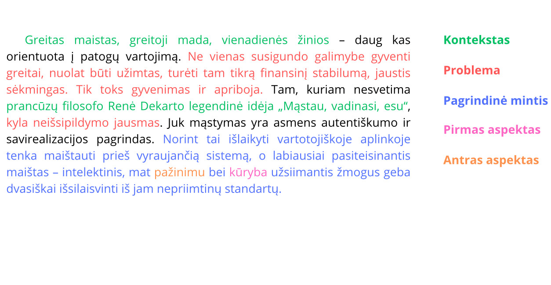
Lietuvių kalbos ir literatūros valstybinio brandos egzamino II dalis

Slide 36
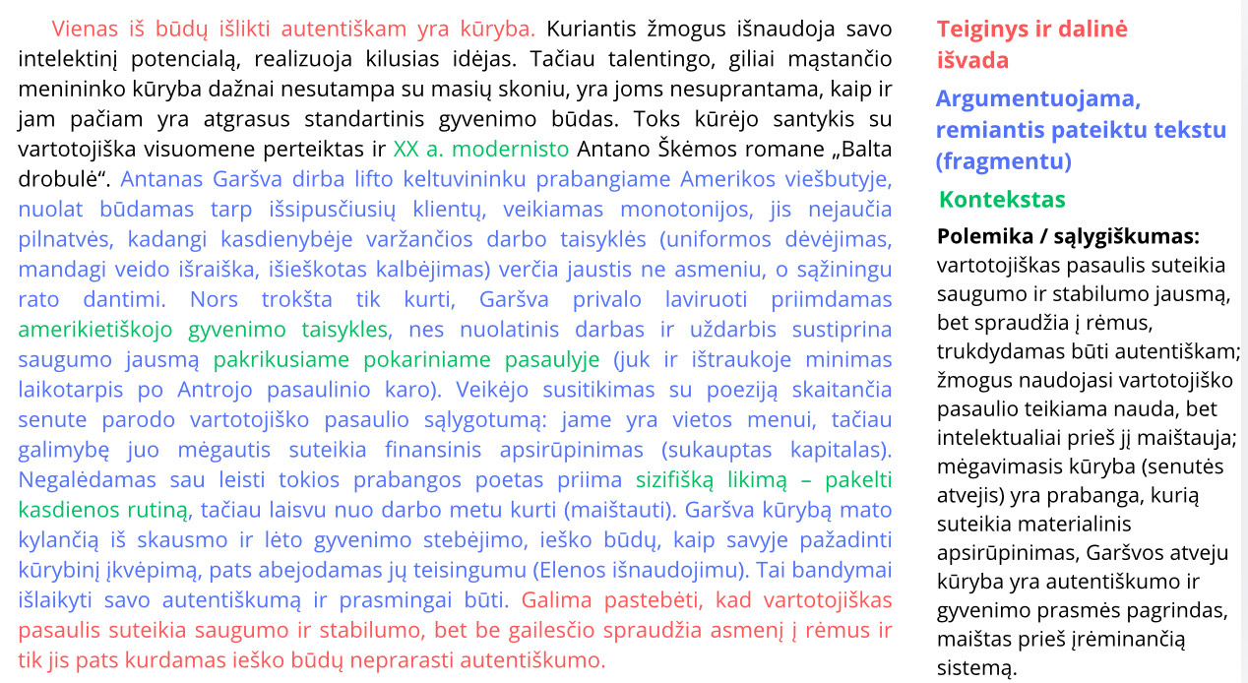
Lietuvių kalbos ir literatūros valstybinio brandos egzamino II dalis

Slide 37
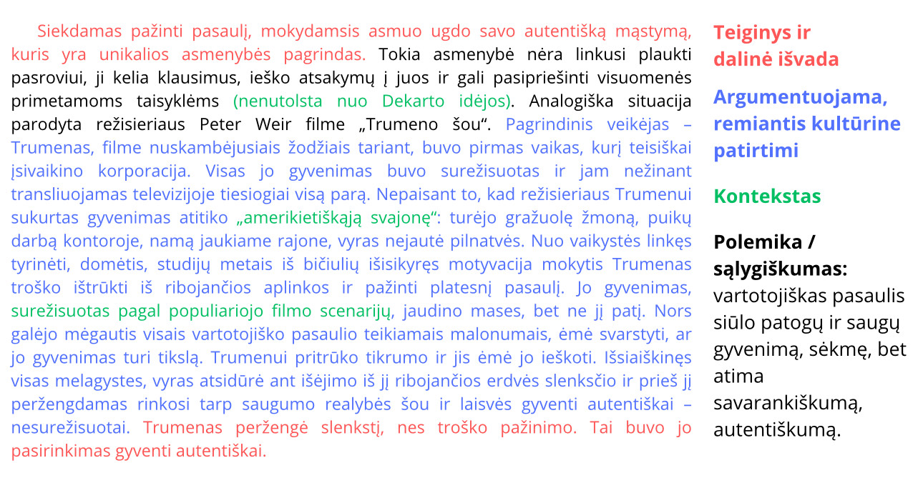
Lietuvių kalbos ir literatūros valstybinio brandos egzamino II dalis

Slide 38
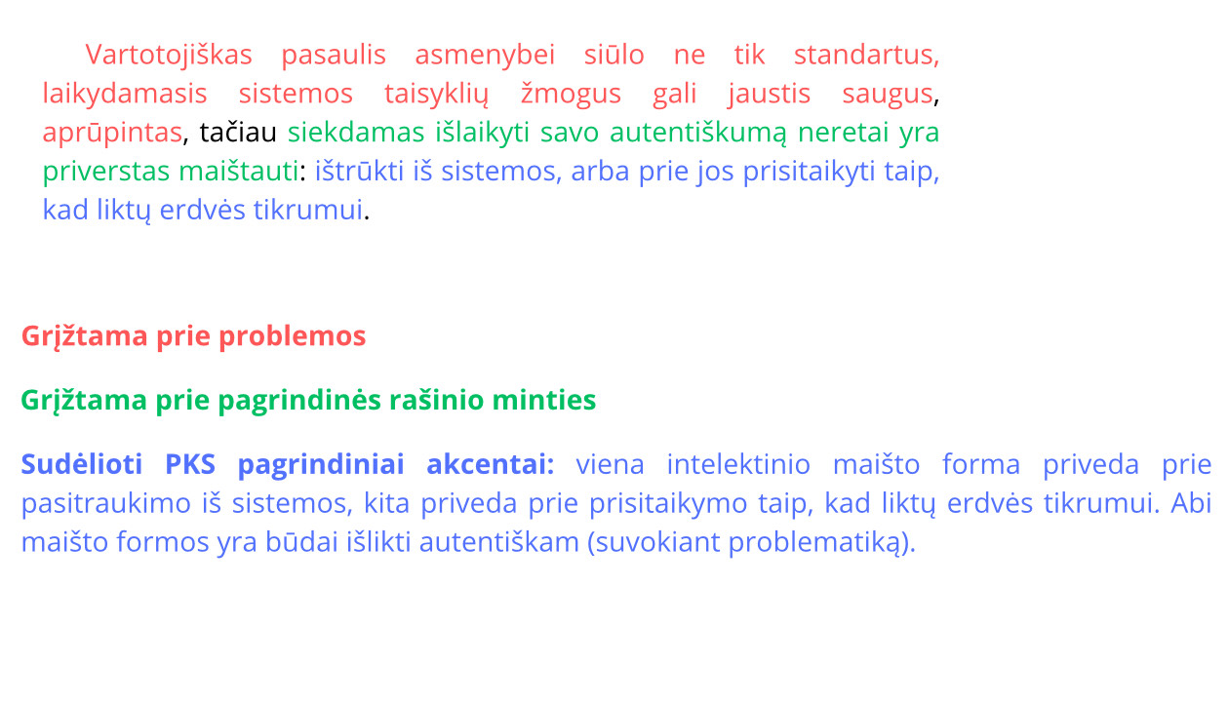
Lietuvių kalbos ir literatūros valstybinio brandos egzamino II dalis

Slide 39
Lietuvių kalbos ir literatūros valstybinio brandos egzamino II dalis
Probleminio klausimo svarstymas
Lieka svarbi teksto visuma. Ji ir rodo ... gylį ar ... stoką.

Slide 40

Kviečiame kartu kurti dialogą!
K. Kalinausko g. 7, Vilnius, LT-03106

